Slide 1
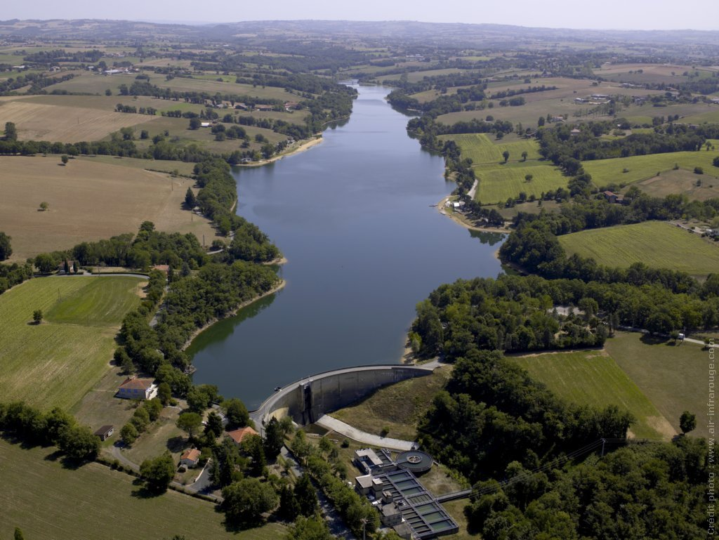
Régate sélective Occitanie Championnats bateaux courts J16 et 4X+ J14
Livret d’information

Slide 2
BIENVENUE A ALMAYRAC
Bienvenue à tous pour cette régate des championnats bateaux courts et 4X+ en région Occitanie.
Ce livret a été conçu pour faciliter l’organisation et l’arrivée de chacun des clubs sur notre bassin.
Merci de suivre les conseils qui vous sont donnés afin de faciliter l’organisation et l’arrivée de tous.

Slide 3
Conseils
Les itinéraires que nous vous conseillons dans ce livret sont les itinéraires les plus rapides et les plus adaptés aux remorques à bateaux. (pages 4,5,6)
De plus ils vous permettront d’arriver directement sur la zone de rassemblement directement dans le bon sens (page 7) pour se garer au plus vite ce qui permettra de faciliter le rangement des remorques à bateaux.
Les emplacements de parking sont également à respecter par type de véhicule (page 8)
Merci de respecter autant que possible ces conseils.

Slide 4
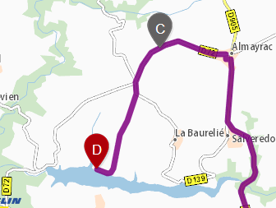
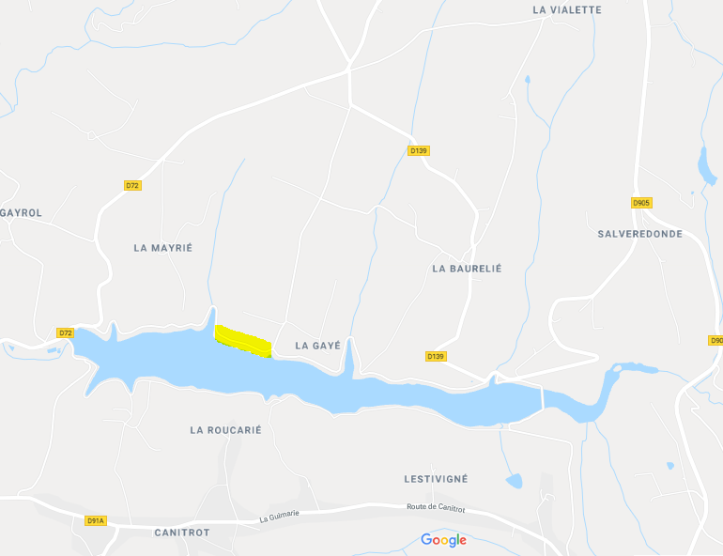
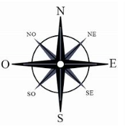
Pour nous rejoindre
Vous venez de Albi/Toulouse → cf. page 5
Vous venez de Rodez → cf. page 6
Zone de rassemblement
Berge NORD
Coté ALMAYRAC
GPS :44.084153;2.133766
COORDONNEES GPS
GPS :44.084153;2.133766
Passage par le village d’ ALMAYRAC conseillé
ALMAYRAC
ALMAYRAC/TREVIEN
Légende :
Lieux de rassemblement non valides

Slide 5
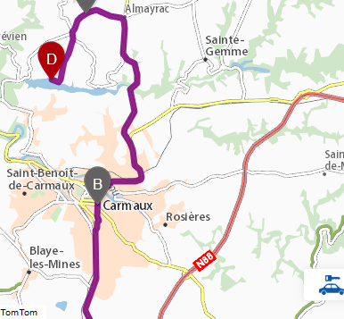
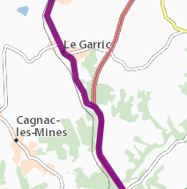
Itinéraire depuis Albi/Toulouse
3
Vers RODEZ
2
Depuis Albi, (N88-Albi vers Rodez)
Suivre direction Carmaux
Traverser Carmaux direction Rodez
- Après la traversée de Carmaux, tourner à gauche et suivre Almayrac sur D905
- Arriver jusqu’au bourg « Almayrac » sur D905, prendre à gauche au croisement
- Continuer tout droit sur D72 jusqu’à la zone de rassemblement
1
2
3
Légende :
1
Itinéraire à suivre
Vers ALBI/TOULOUSE

Slide 6
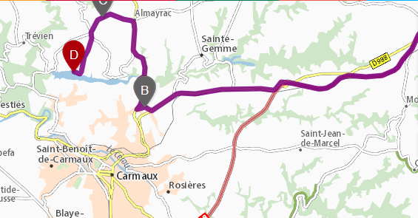
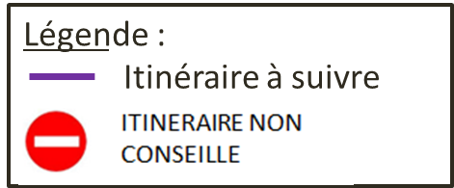
Itinéraire depuis Rodez
Vers RODEZ
3
1
2
Depuis Rodez, (N88-Rodez vers Albi ) (flèches pleines)
-Sortir ZAC Nord Carmaux
-Suivre direction Carmaux
-Traverser « les Farguettes »
-Après la traversée des « Farguettes », continuer tout droit
- Tourner à droite et suivre Almayrac sur D905
- Arrivé au bourg « Almayrac » sur D905, prendre à gauche au croisement
- Continuer tout droit sur D72 jusqu’à la zone de rassemblement
1
2
3

Slide 7
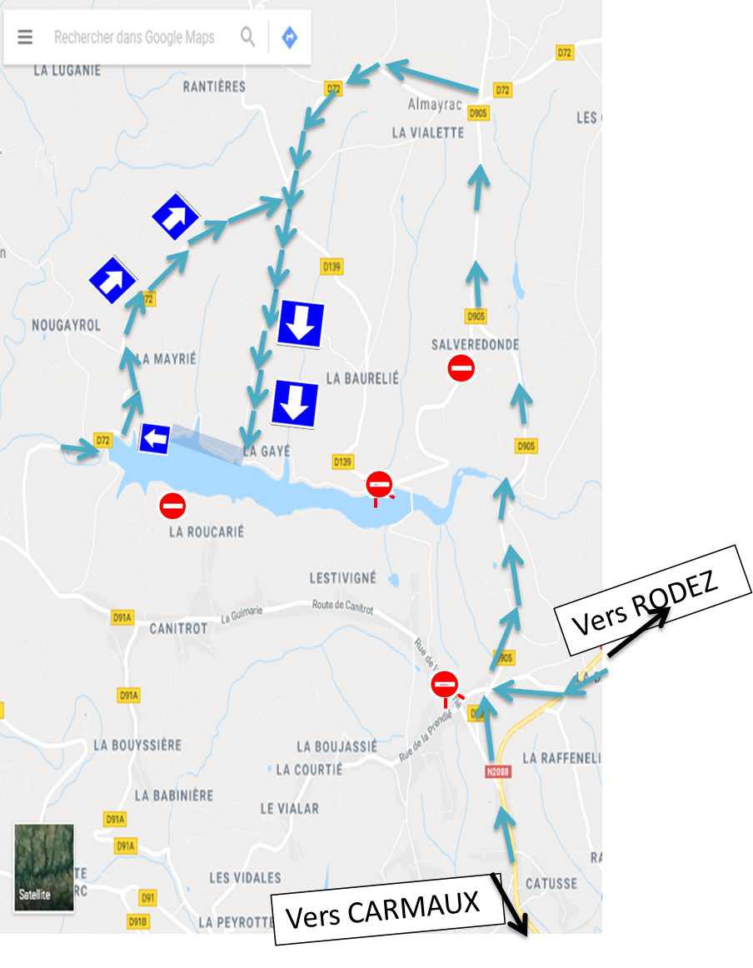
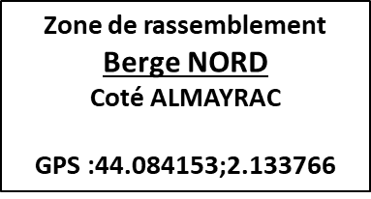
Sens de circulation de la zone
PLAN DE CIRCULATION
remorques bateaux
- ALMAYRAC -
Légende :
ITINERAIRE NON CONSEILLE
SENS DE ROTATION REMORQUE pour arriver sur le parking dans le « bon » sens

Slide 8
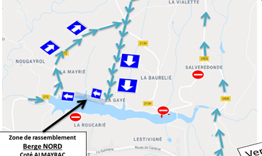
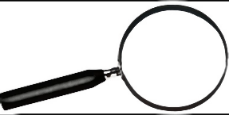
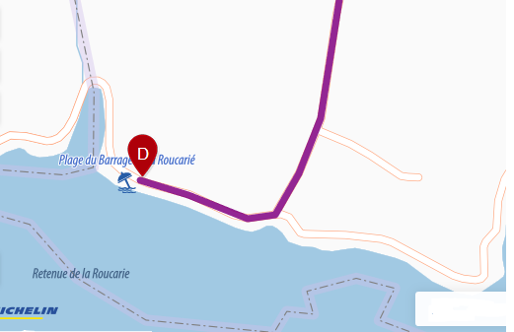
Parkings véhicules/remorques
Légende :
Parkings fourgon club
Parking remorques (seules)
Parking voitures
Parking voitures
Merci de ne pas laisser les fourgons sur le parking remorques pour faciliter l’emplacement de tous.
remorques

Slide 9
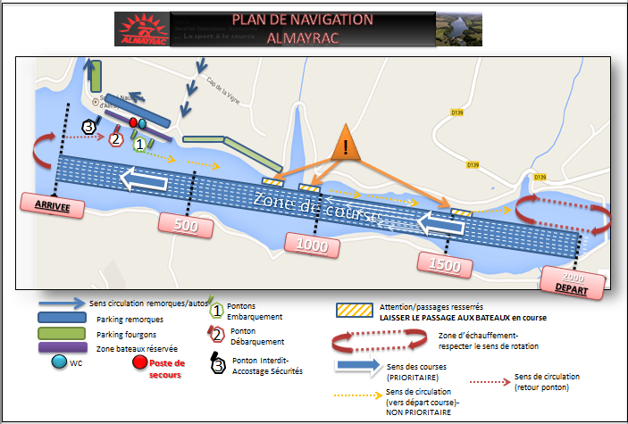

Slide 10
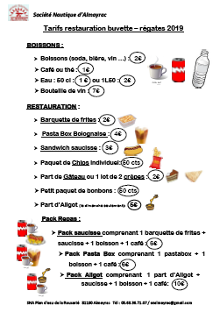
Offre de restauration sur place
Pâtes
Saucisse
Frites
Aligot (le dimanche)
Boissons
Pack repas à 6 Euros

Slide 11
Contacts
Jerome Davy
Président
Mail : jeromedavy@orange.fr
Tel : 06-13-52-15-97
Bureau SNA
Mail : snalmayrac@gmail.com

